Slide 1
Санитарный контроль
корнеклубней

Slide 2
В мясе, других продуктах животного происхождения регламентируется содержание стимуляторов и фармакологических препаратов, используемых в животноводстве и ветеринарии.
Продукты убоя исследуют на наличие в них остаточных количеств применяемых в хозяйстве антибиотиков группы тетрациклина, гризина, бацитрацина. В молоке и молочных продуктах определяют содержание пенициллина, стрептомицина, левомицетина, тетрациклина.
Продовольственное сырье и пищевые продукты растительного и животного происхождения, предназначенные для детского питания, должны быть свободны от бензопирена - опасного тератогена и мутагена.
Большое внимание уделяют оценке продовольственной продукции на содержание в ней микотоксинов. Для зерновых продуктов основным микотоксином-загрязнителем считается дезоксиниваленол (вомитоксин), для орехов и семян масличных культур - афла-токсин В1 для фруктов и овощей - патулин, для молока - афла-токсинМ].
Паразитологическим исследованиям подвергают продовольственную продукцию растительного (овощи, фрукты, ягоды) и животного (мясо и др.) происхождения. Не допускается наличие яиц и личинок гельминтов и цист кишечных патогенных простейших в свежей столовой зелени, овощах, фруктах и ягодах, личинок трихинелл и финн (цистицерков) в мясе и мясных продуктах.
Большое санитарно-гигиеническое и экологическое значение имеют микробиологические исследования по обнаружению в пищевой продукции условно-патогенных (кишечная палочка и др.), патогенных (сальмонеллы и др.) микроорганизмов, особенно вызывающих общие болезни животных и человека (зооантропонозы).

Slide 3
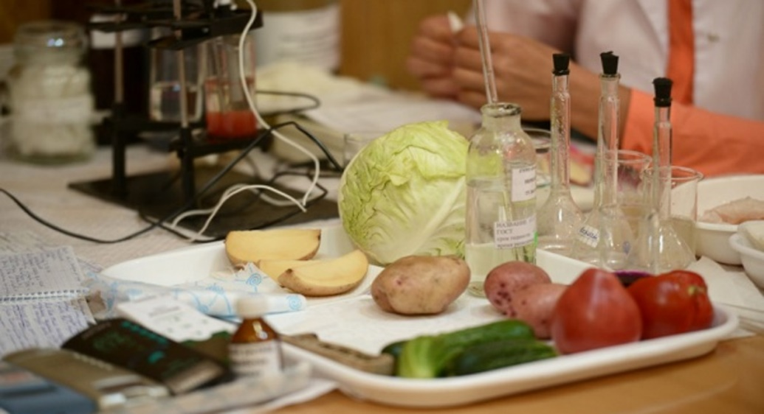
К растительным пищевым продуктам относятся корнеклубнеплоды (картофель, морковь, свекла, редис редька, хрен, лук репчатый, чеснок в головках и др.); овощи (капуста белокочанная и красная, капуста цветная, томаты, огурцы, тыква, кабачки, баклажаны и др.); зелень (лук и чеснок зеленый, щавель, укроп, шпинат, петрушка, ботва огородных культур и др.); зерно и зернопродукты (пшеница, рожь, ячмень, овес, просо, кукуруза и др., мука или крупяные изделия из них); крахмал (картофельный и кукурузный); фрукты семечковые и косточковые; ягоды садовые (земляника, смородина, крыжовник и др.) и бахчевые культуры (арбузы, дыни и др.), растительные пищевые масла и семена масличных культур (подсолнечника и др.), а также дикорастущие ягоды (черника, малина, ежевика, земляника лесная, черемуха, костяника, морошка, брусника, клюква); грибы и орехи.

Slide 4
Растительные пищевые продукты (зерновые, картофель, овощи, фрукты и ягоды, грибы, растительные масла) имеют большое значение в питании человека. В их состав входят белки, жиры, углеводы, витамины, органические макро- и микроэлементы, кислоты, ароматические вещества, минеральные соли, клетчатка - все необходимые составные части пищи человека. Питательность растительных продуктов зависит от доброкачественности. Испорченные, загрязненные микроорганизмами, поврежденные различными вредителями и несвежие продукты теряют свою питательность. Поэтому все растительные продукты, продаваемые на рынках, подлежат обязательной санитарной экспертизе на мясомолочных и пищевых контрольных станциях.
Ветеринарно-санитарный контроль растительных пищевых продуктов (как и меда) ветеринарная служба осуществляет только на рынках. Выполняют эту работу специалисты лабораторий ветсан-экспертизы. Во всех вопросах экспертизы и санитарной оценки они руководствуются действующими Правилами ветеринарно-санитарной экспертизы растительных пищевых продуктов в лабораториях ветеринарно-санитарной экспертизы рынков. Растительные пищевые продукты на рынках продают как в свежем виде, так и в консервированном (сушеные, соленые, маринованные и др.). Заключение о доброкачественности продуктов растительного происхождения дается на основании органолептического, а в необходимых случаях (спорных, подозрениях на фальсификацию, на наличие ядохимикатов и т. д.) и лабораторного исследования.

Slide 5
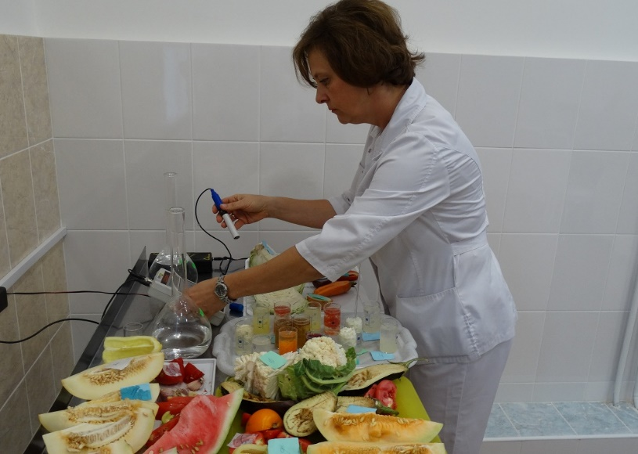
При санитарном контроле берут пробы для анализа. Их следует отбирать так, чтобы средняя проба полностью отражала качества продукта. Жидкие продукты предварительно перемешивают. Пробы сыпучих продуктов отбирают из разных участков щупом; квашений, солений, ягод, мелких фруктов - ложкой; корнеплодов, фруктов - поштучно; огородной зелени -пучками. При больших партиях продуктов пробы берут из всех единиц тары, смешивают, после чего отбирают средний образец. Одновременно обращают внимание на санитарно- гигиеническое состояние тары.
Растительные продукты на рынках проверяют в основном органолептическим методом; определяют внешний вид, однородность, чистоту, свежесть, запах (а если требуется - и вкус), форму, наличие посторонних примесей, отсутствие механических повреждений, признаков порчи, повреждений вредителями, грибковых и гнилостных поражений. В необходимых случаях продукты подлежат лабораторным исследованиям, на определение влажности, кислотности,содержание посторонних примесей и солей.

Slide 6
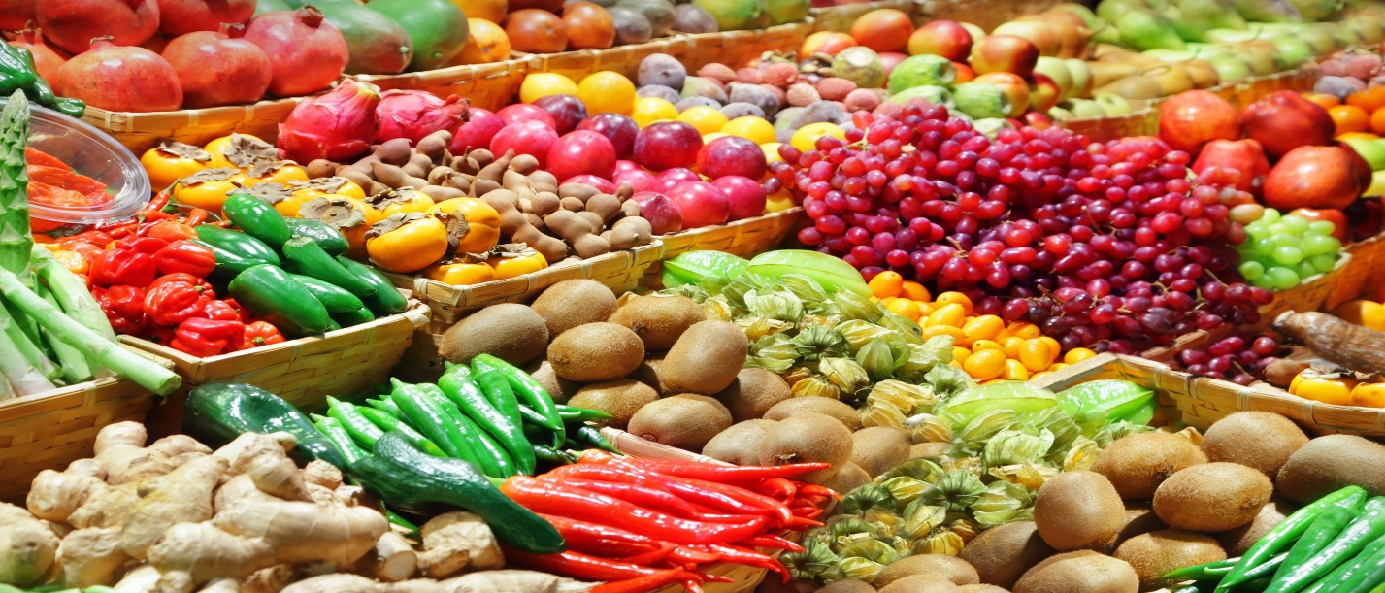
При экспертизе следует иметь в виду, что на рынках запрещается продавать: все растительные пищевые продукты, непроверенные или забракованные лабораторией ветсанэкспертизы; пищевые полуфабрикаты и готовые кулинарные изделия из растительного сырья домашнего приготовления (котлеты, салаты, винегреты, заливные блюда, томатная и грибная паста, соусы, варенье и джемы из ягод и плодов и др.); консервированные растительные продукты в закатанных в домашних условиях банках; чай рассыпной, пластинчатые грибы в сушеном виде, грибы солено-отварные, соленые и маринованные.
Продажа пищевых полуфабрикатов и готовых кулинарных изделий из растительного сырья на рынках разрешается только государственным или кооперативным предприятиям и учреждениям, которые имеют на это разрешение санэпидемстанции района и располагают на территории рынка для торговли оборудованными магазинами, павильонами и ларьками.

Slide 7
Отбор проб для экспертизы. От всей осмотренной партии однородного продукта для лабораторного исследования отбирают среднюю пробу. Она должна характеризовать качество всего продукта. При больших партиях продукта пробы берут выборочно из разных мест ее или из нескольких единиц упаковки. Если партия продукта небольшая, то пробы отбирают из каждой единицы упаковки (ящик, корзина, мешок, бочка и др.). Перед взятием и составлением средней пробы жидкие продукты тщательно перемешивают специальными мутовками или трубками; квашеные, соленые и маринованные продукты отбирают вместе с рассолом или маринадом; сыпучие продукты - щупом или ложкой, а у штучного товара отдельные экземпляры выбирают из различных участков тарных мест.
Экспертиза свежих корнеклубнеплодов, овощей, фруктов и ягод. Корнеклубнеплоды и овощи, а также фрукты и ягоды допускают к продаже в свежем виде, если они отвечают определенным требованиям.

Slide 8
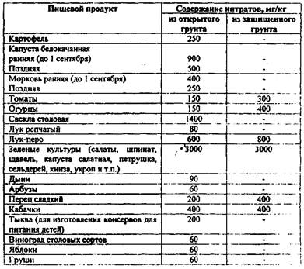
Допустимые уровни содержания нитратов в продуктах растительного происхождения

